Slide 1
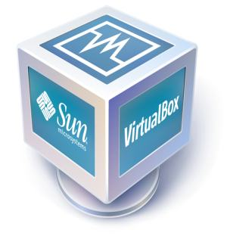
Автор: Субхангулов И.И.
Руководство
по созданию и настройке виртуальной машины в Virtual Box
Башкортостан Стерлитамак 2011

Slide 2
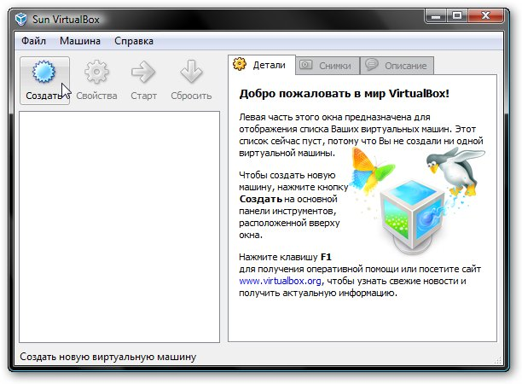
Создание виртуальной машины
Запускаем программу и нажимаем СОЗДАТЬ

Slide 3
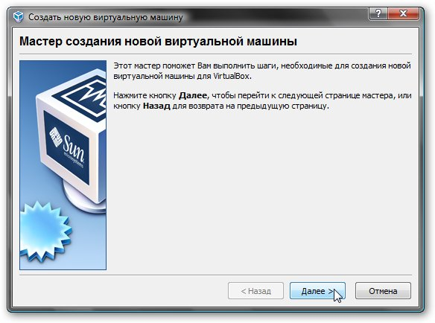
Должен запустится Мастер создания новой виртуальной машины - ДАЛЕЕ

Slide 4
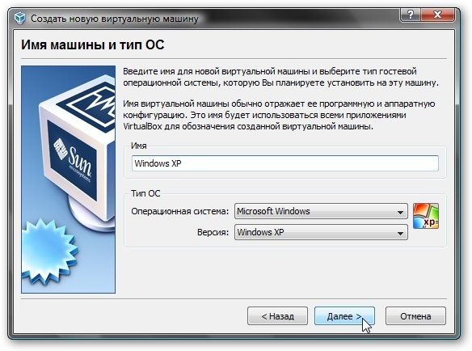
Указываем имя новой виртуальной машины - ДАЛЕЕ

Slide 5
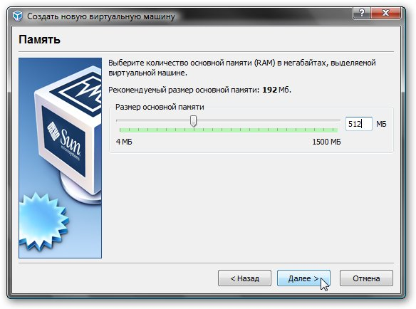
Задаем объем оперативной памяти виртуальной машины. При ее запуске он автоматически будет выделятся из оперативной памяти. Для Windows XP - 256 Мб, Windows 7 – 512 Мб.

Slide 6
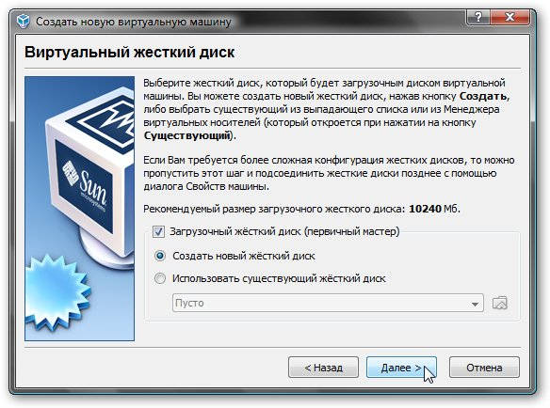
Поскольку, виртуального жесткого диска у нас нет, то нужно создать новый:

Slide 7
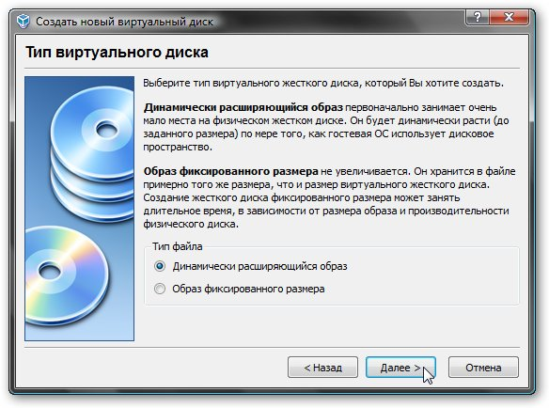
Выбираем тип виртуального жесткого диска. Рекомендуется Динамически расширяющийся образ:

Slide 8
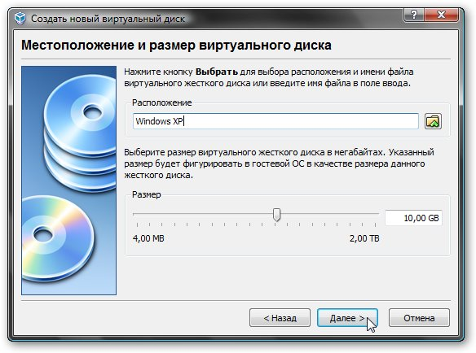
Указываем желаемый объем виртуального жесткого диска, а также где файл с его содержимым будет расположен:

Slide 9
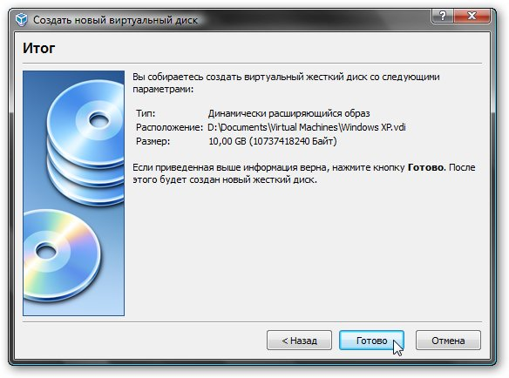
Нажимаем 2 раза ГОТОВО

Slide 10
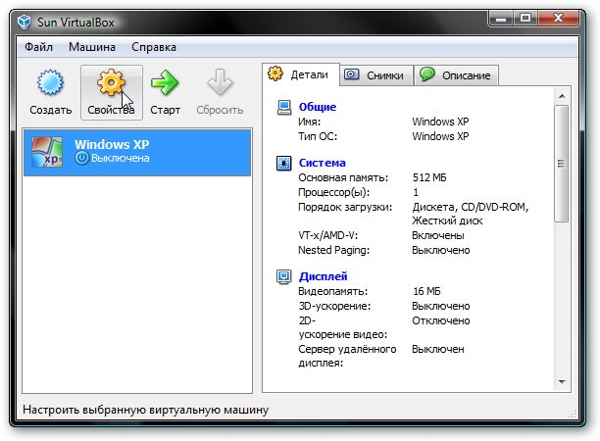
Настройка виртуальной машины
Перед настройкой приготовьте диск с Windows или iso образ с ней, а потом выбираете в окне VirtualBox созданную виртуальную машину и нажимаете на кнопку Свойства:

Slide 11
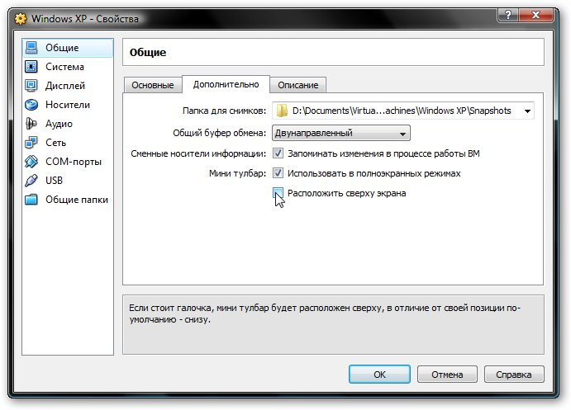
Начнем с вкладки Общие. По желанию можно расположить меню виртуальной машины сверху. Так удобней:

Slide 12
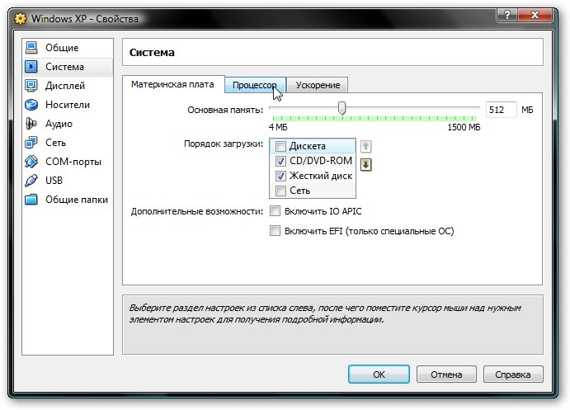
Переходим на вкладку Система. Здесь можно изменить объем оперативной памяти, который выделяется виртуальной машины, изменить порядок загрузки виртуальных устройств, включить или отключить опцию IO-APIC (нужна если планируется использовать для виртуальной машины несколько ядер процессора), а также включить или отключить EFI (нужна для некоторых ОС, например MacOS). Переходим к вкладке Процессор:

Slide 13
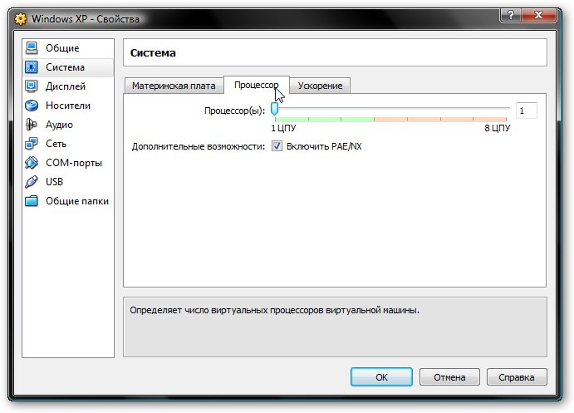
Здесь можно указать сколько ядер процессора может использовать виртуальная машина, а также включить или отключить PAE/NX (некоторые операционные системы поддерживают PAE. Этот режим позволяет 32-битной виртуальной системе использовать до 64 Гб оперативной памяти). Переходим к вкладке Ускорение:

Slide 14
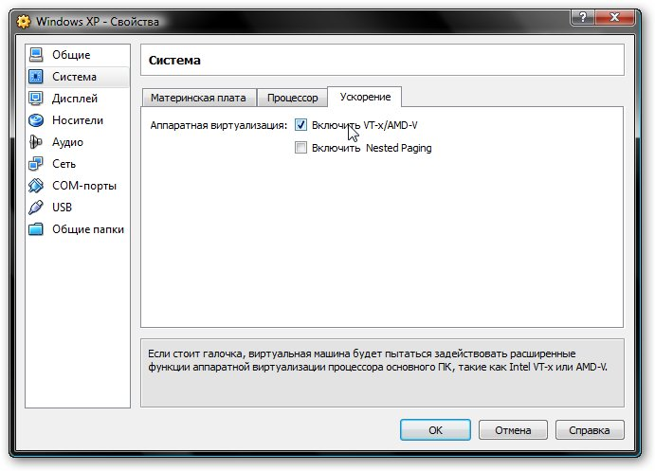
На этой вкладке можно включить или отключить аппаратную виртуализацию. Если вы собираетесь устанавливать 64-битную операционную систему, то необходимо ее включить, также необходима поддержка виртуализации со стороны ноутбука. Если ваш ноутбук не поддерживает эту функцию, то не беда. Для работы 32-битных операционных систем на виртуальной машине аппаратная виртуализация не нужна. Переходим к вкладке Дисплей:

Slide 15
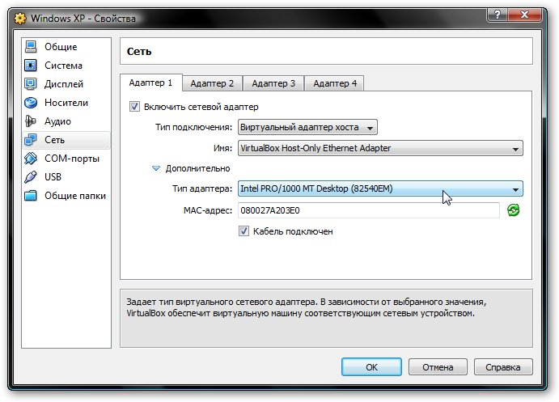
При установке VirtualBox в системе появилась еще одна сетевая карта, которая виртуально подключена к сетевой карте нашей виртуальной машины. Настраиваем виртуальный сетевой адаптер как показано на рисунке ниже и переходим к вкладке USB:

Slide 16
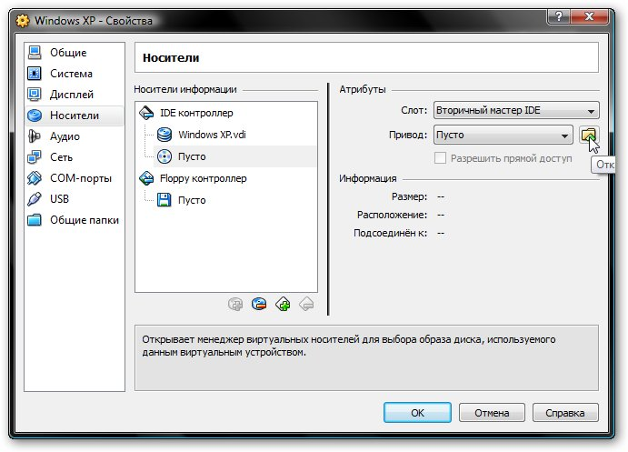
У нас есть два варианта: ставить Windows из .iso образа или с обычного диска. В первом случае нажимаем на иконку со стрелочкой и нажимаем на кнопку Добавить:

Slide 17
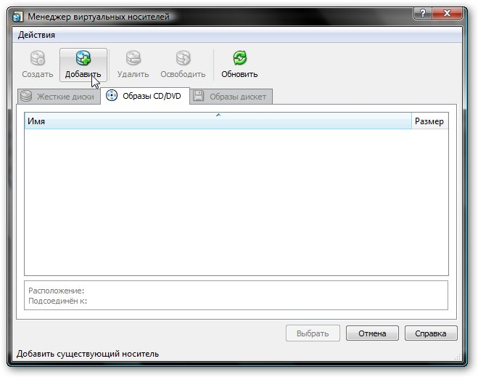
Указываем где размещен образ с Windows и добавляем его в список:

Slide 18
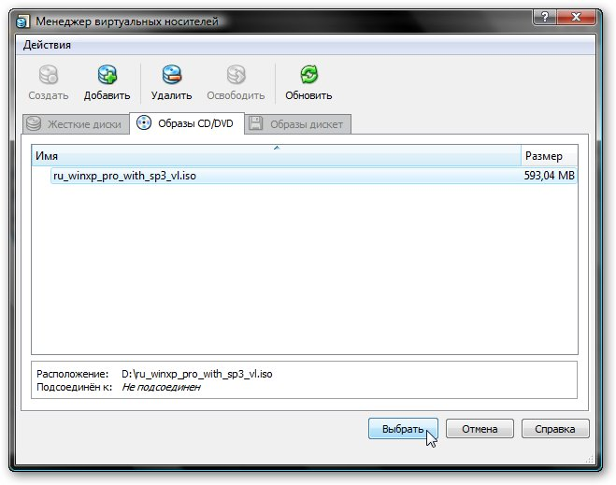
Щелкаем на образе с Windows и нажимаем на кнопку Выбрать.

Slide 19
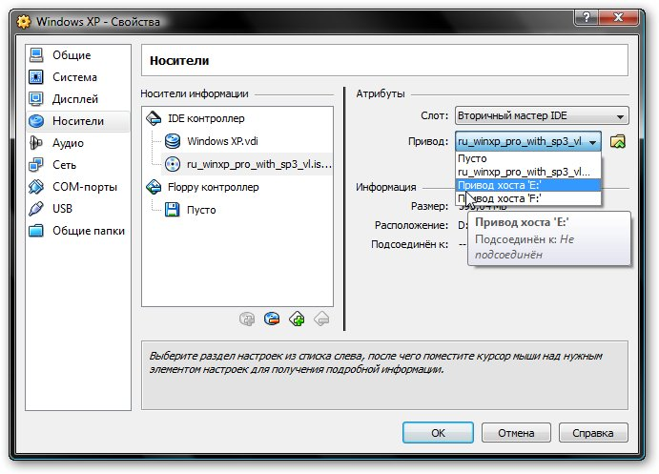
Если у вас просто диск с Windows, то ставим его в привод и в списке выбираете ваш привод:

Slide 20
Если у вас просто диск с Windows XP, то ставим его в привод и в списке выбираете ваш привод. Щелкаем ОК. Теперь можно переходить к установке Windows .

Slide 21
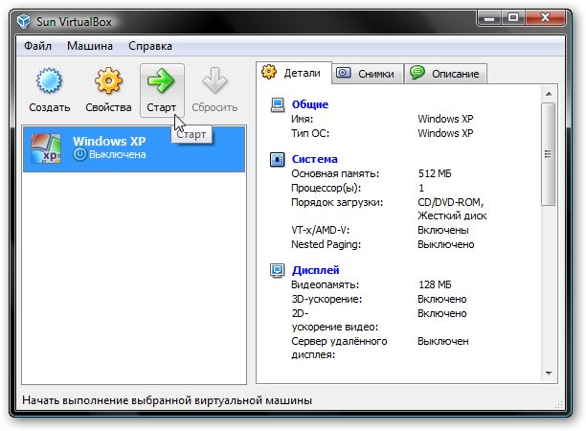
Нажимаете СТАРТ и устанавливаете операционную систему.

